Slide 1
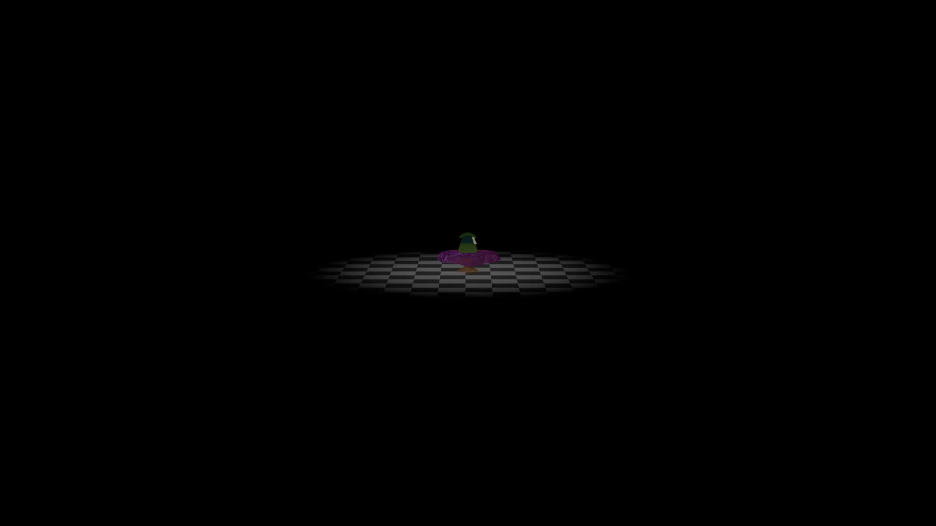


start

Slide 2

Notes:
هذا القالب من تصميم موقع انجز ( ingez-ppt.com ) : موقع عربي متخصص بتصميم قوالب البوربوينت باللغة العربية

Slide 3
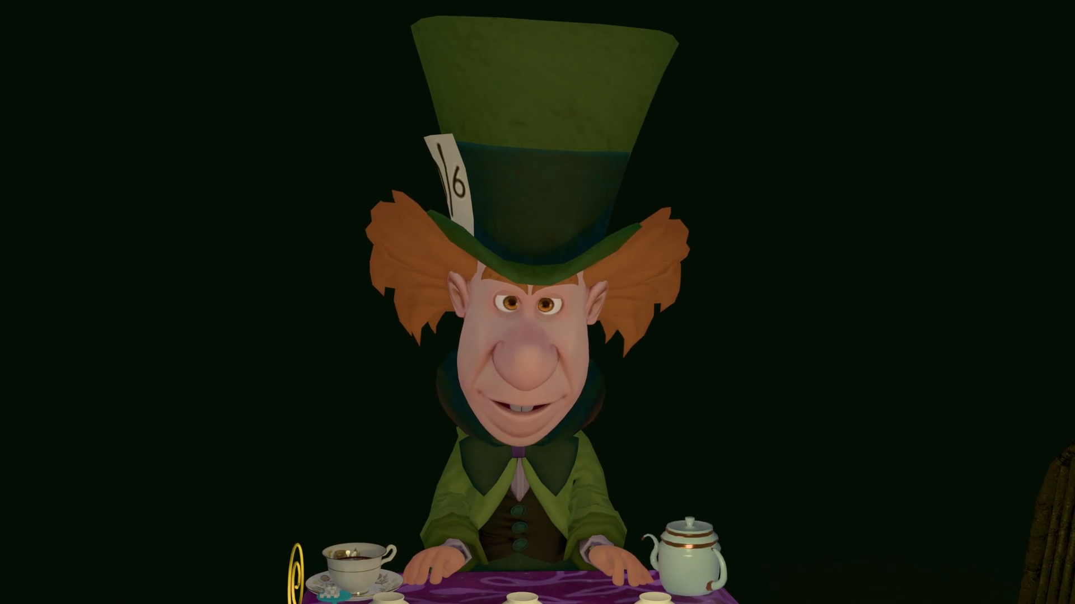


Hello, welcome to our tea party. Are you ready for some fun?
start
Notes:
هذا القالب من تصميم موقع انجز ( ingez-ppt.com ) : موقع عربي متخصص بتصميم قوالب البوربوينت باللغة العربية

Slide 4

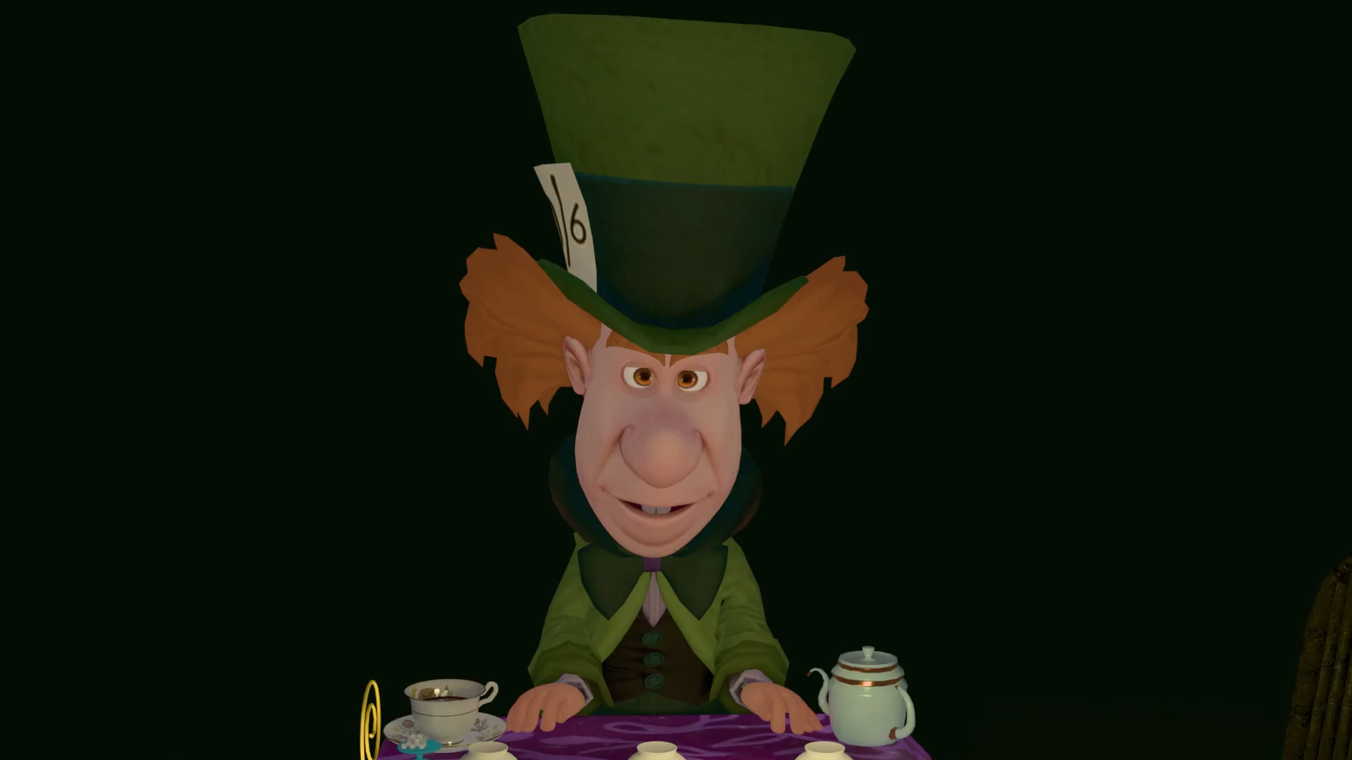
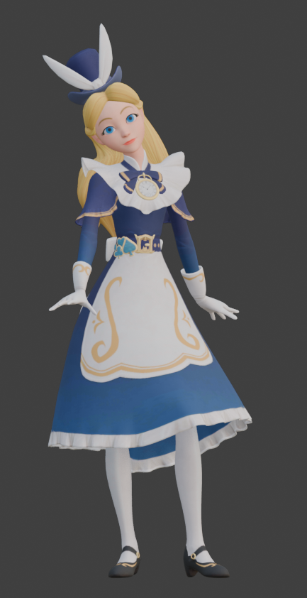
Look at these cup. In one of them there is Alice.
I will hide here and you must try to find her.
Are you ready?
yes

Slide 5
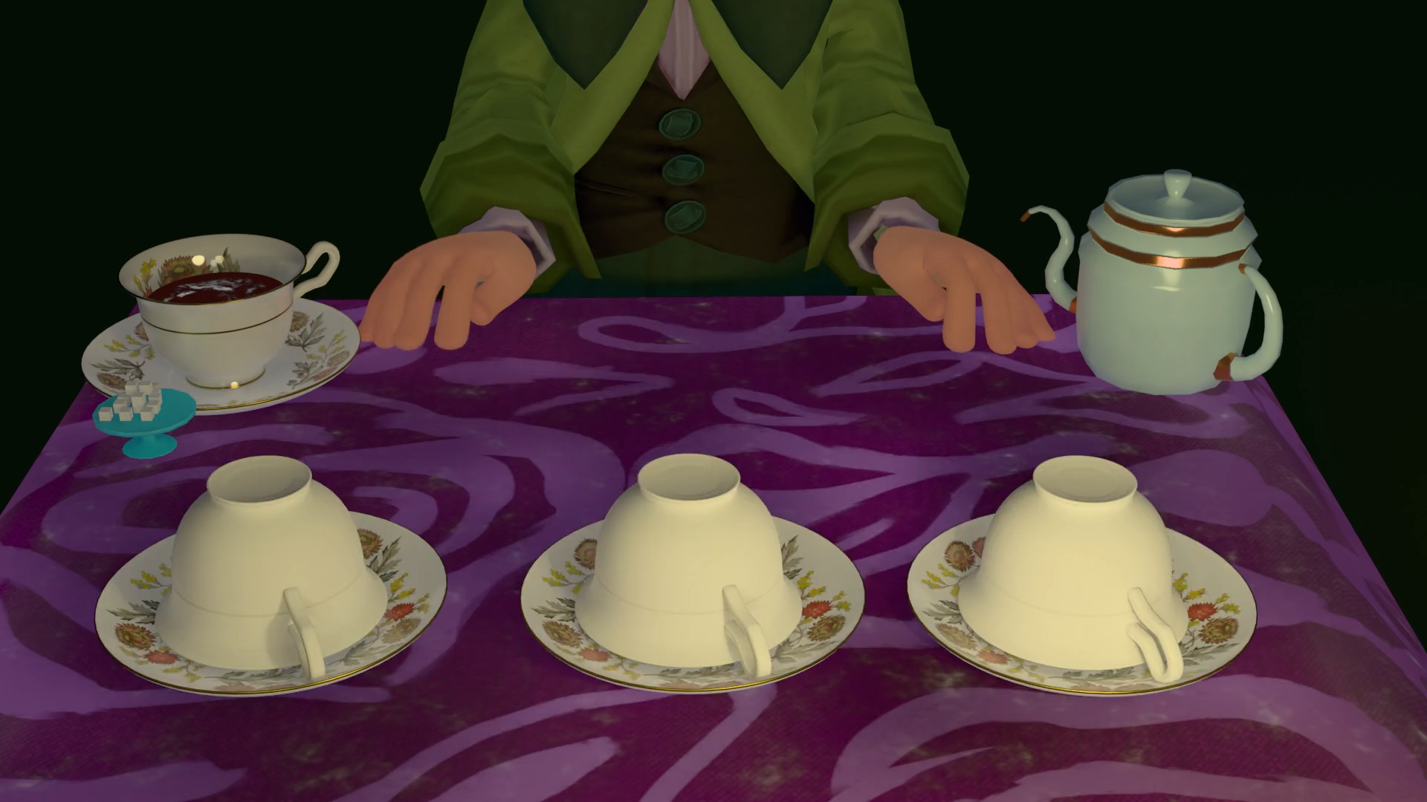
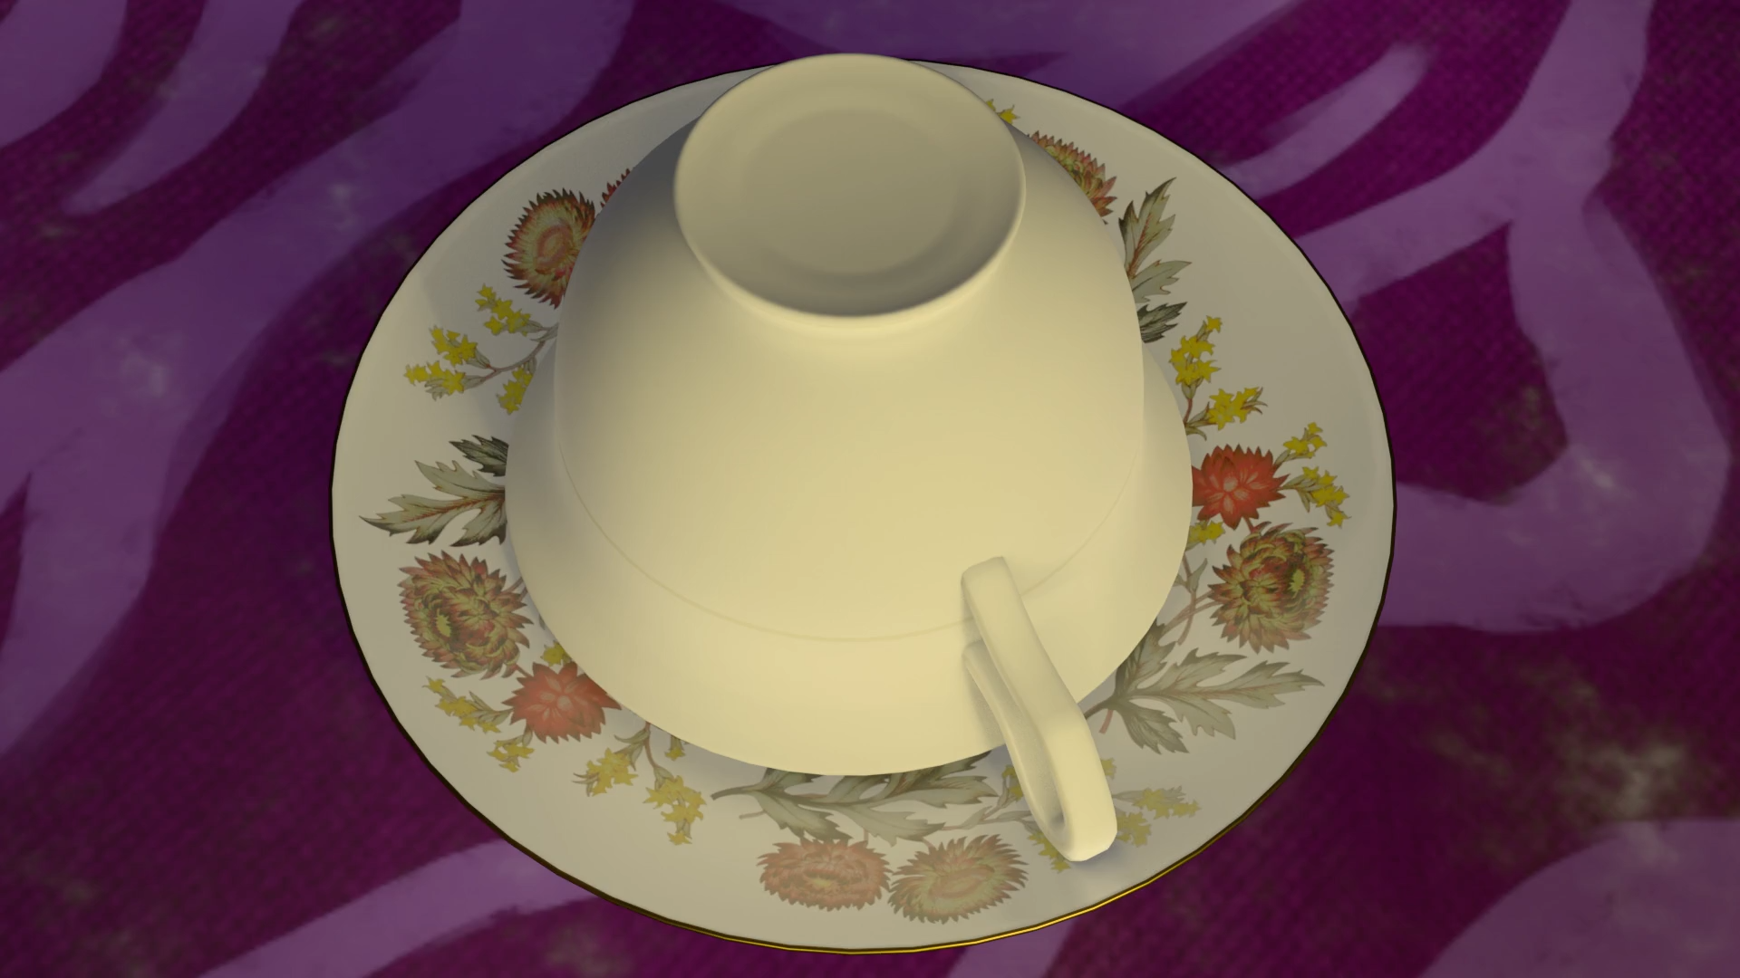


أين هي؟ الآن، أخبرني، تحت أي كوب اختبأت أليس؟
From where we buy cloths?
shop
filed
factory
Notes:
هذا القالب من تصميم موقع انجز ( ingez-ppt.com ) : موقع عربي متخصص بتصميم قوالب البوربوينت باللغة العربية

Slide 6
أين هي؟ الآن، أخبرني، تحت أي كوب اختبأت أليس؟
What we called the person who buy from the shop?
Shop assistance
engineer
customer
Notes:
هذا القالب من تصميم موقع انجز ( ingez-ppt.com ) : موقع عربي متخصص بتصميم قوالب البوربوينت باللغة العربية

Slide 7
أين هي؟ الآن، أخبرني، تحت أي كوب اختبأت أليس؟
What do we call the person who help us in shop?
Shop keeper
Shop assistance
Shop marketing
Notes:
هذا القالب من تصميم موقع انجز ( ingez-ppt.com ) : موقع عربي متخصص بتصميم قوالب البوربوينت باللغة العربية

Slide 8
Where is Alice?
Notes:
هذا القالب من تصميم موقع انجز ( ingez-ppt.com ) : موقع عربي متخصص بتصميم قوالب البوربوينت باللغة العربية

Slide 9

Notes:
هذا القالب من تصميم موقع انجز ( ingez-ppt.com ) : موقع عربي متخصص بتصميم قوالب البوربوينت باللغة العربية

Slide 10
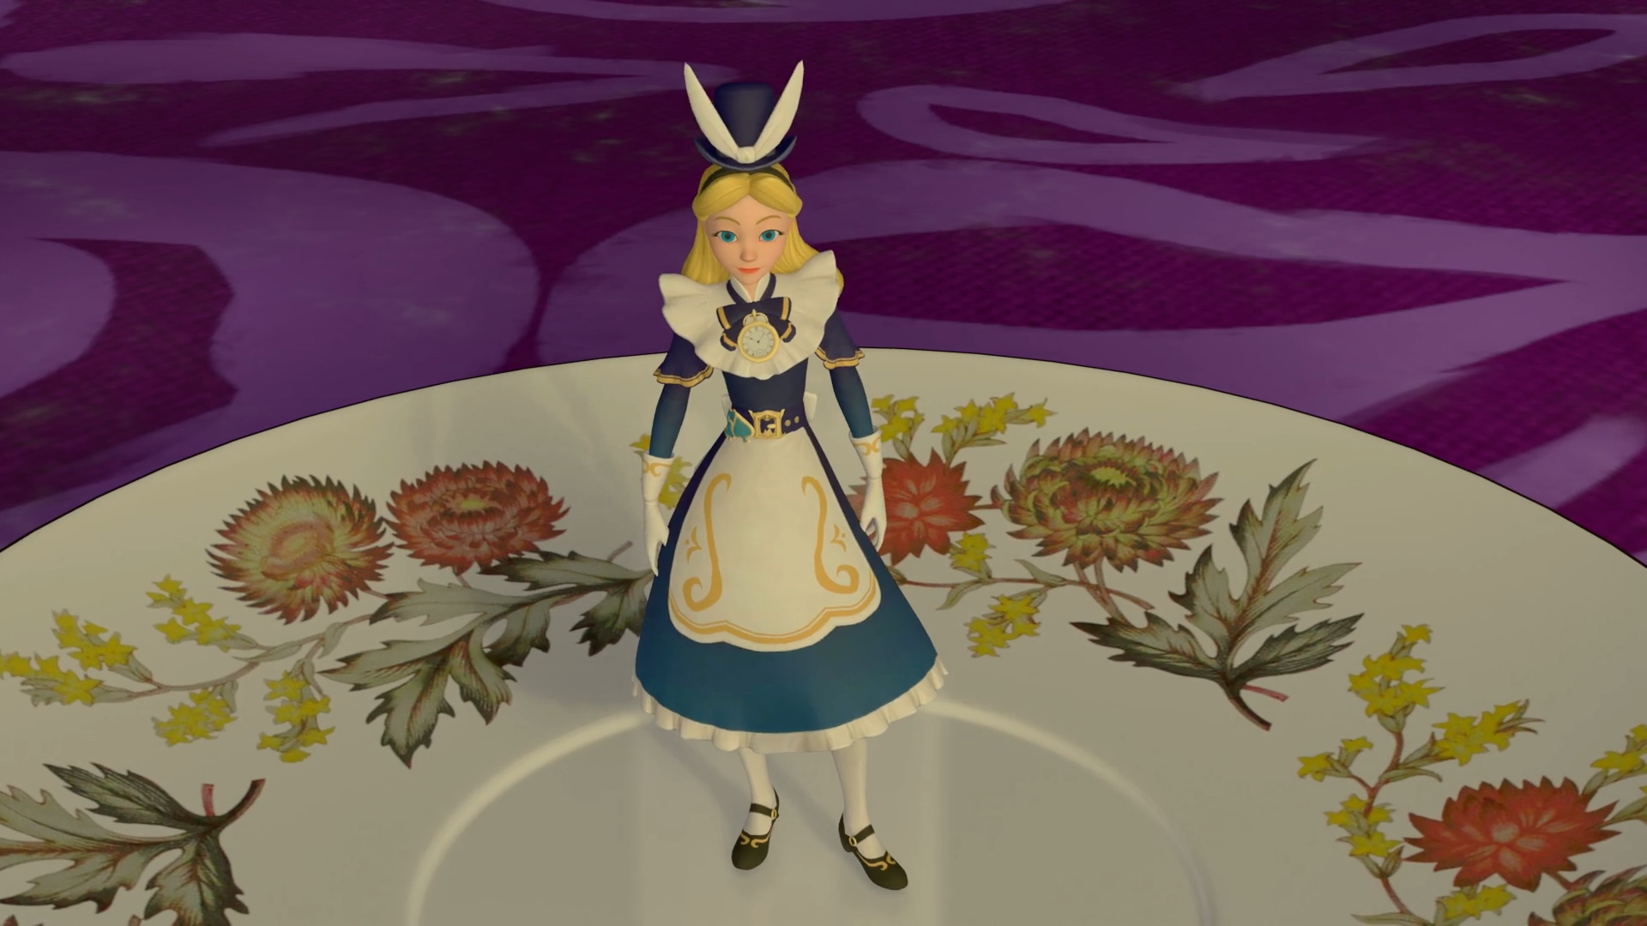

Thank you
I was hiding under this cup. You are great students.
Notes:
هذا القالب من تصميم موقع انجز ( ingez-ppt.com ) : موقع عربي متخصص بتصميم قوالب البوربوينت باللغة العربية

